Slide 1
Link hướng dẫn:
https://www.youtube.com/watch?v=X6Zy08fh2Ic

Slide 2
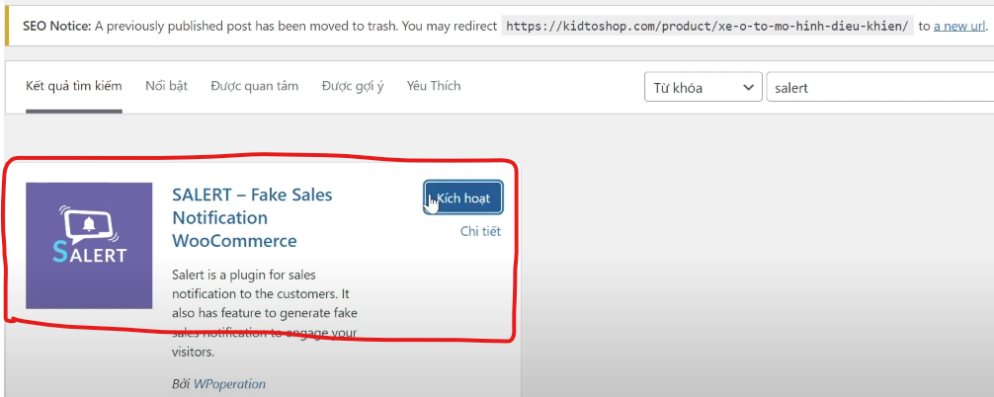

Slide 3
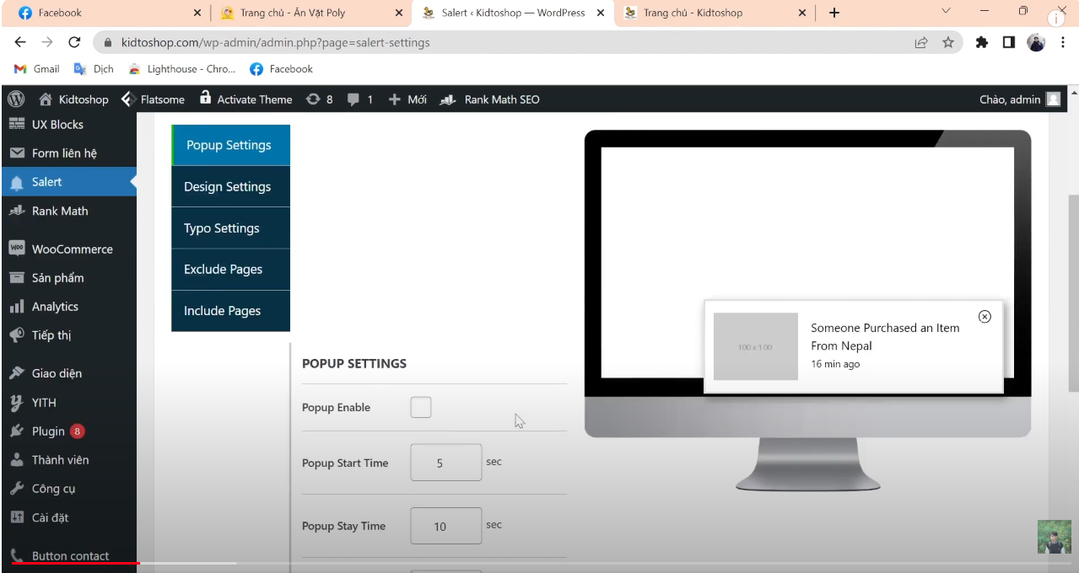
Nhấn vào để cài đặt cho thông báo:

Slide 4
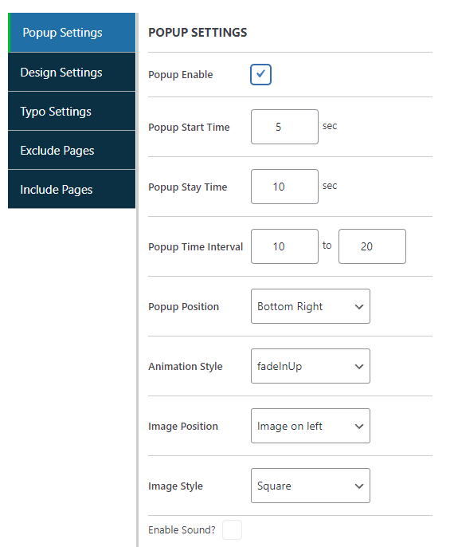
Khi mua hàng trên trang Web thì mấy giây sau thông báo được hiện ra.
Thời gian thông báo ở lại trang bao lâu trong trang Web.
Thời gian khách hàng mua.

